Slide 1
Donne e Lavoro

Slide 2
Donne e attività non retribuite

Slide 3
INCIDENZA DEGLI INFORTUNI IL FENOMENO COVID

Slide 4
LE MALATTIE PROFESSIONALI
DONNE E LAVORO

Slide 5
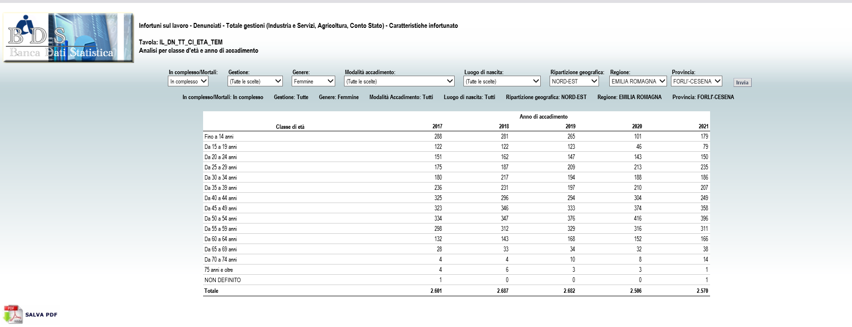

Slide 6
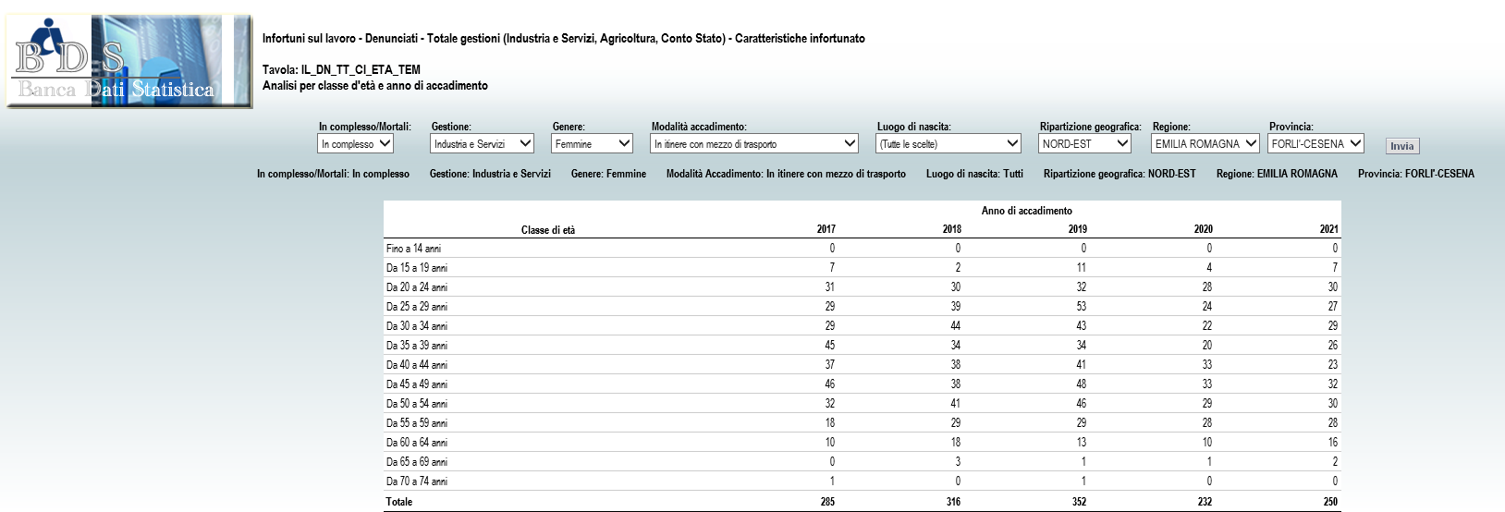

Slide 9
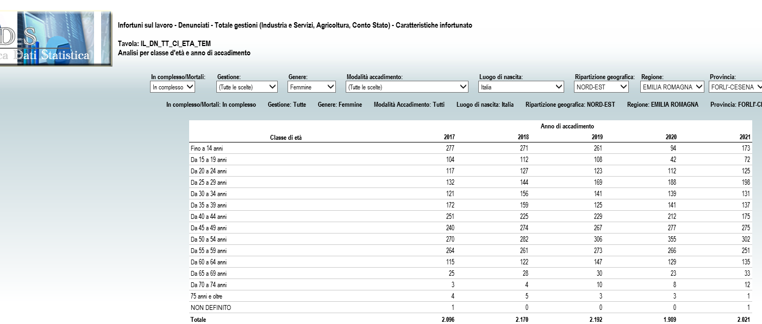

Slide 10
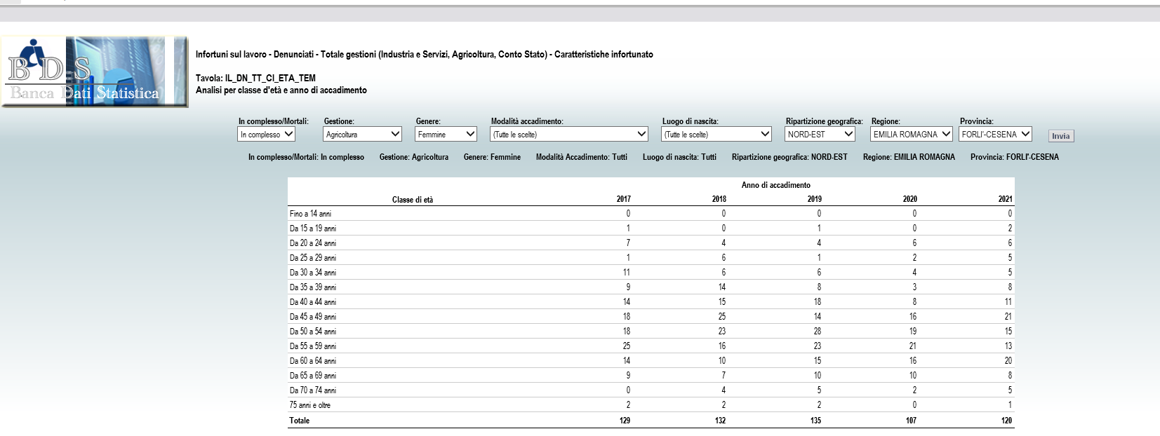

Slide 11
